Slide 1
BJ054 Bakalářský seminář 06. 02. 2023

Slide 2
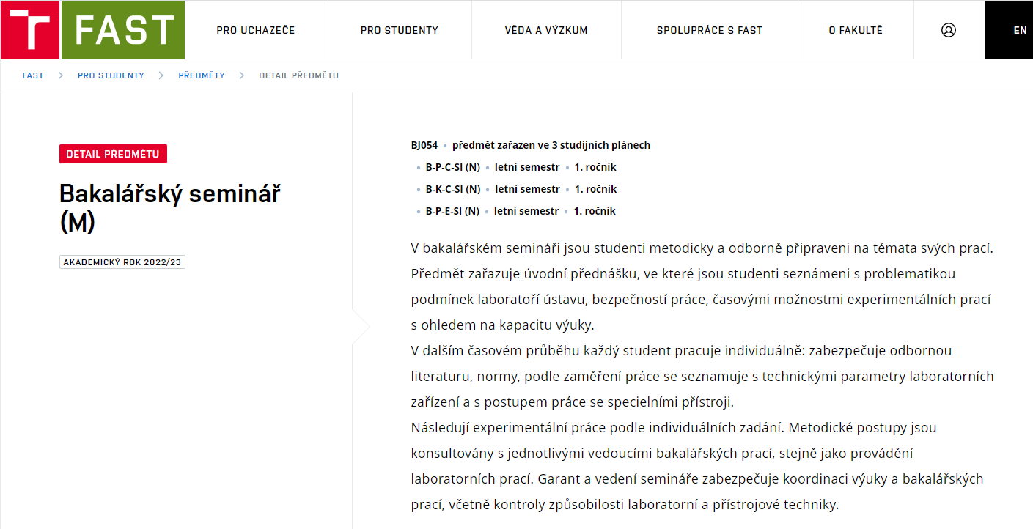
Bakalářský seminář
STUDENTI PRACUJÍ SAMOSTATNĚ !!!

Slide 3
Bakalářský seminář – NOVINKY
Potřebujete informace o doporučených zdrojích a jak je citovat?
Dne 13. 02. 2023 se v KIC od 16:00 hod uskuteční pro studenty oboru M školení k citaci zdrojů pro BP.
Dne 20. 02. 2023 se v D121 od 16:00 hod uskuteční školení k vhodným zdrojům (školit vás budou naši mladí šikovní kolegové).

Slide 4
Aktuální informace 06. 02. 2023
Datum odevzdání bakalářských prací dle směrnice – 26. 5. 2023.
V uvedený termín se odevzdává elektronická i listinná forma práce.
Listinná forma práce se odevzdává jednou ve vazbě a po ukončení SZZ se vrací studentům (mimo práce s odloženým zveřejněním).
Směrnice děkana č.1/2023

Slide 5
Zpracování BP
Upozornění na plagiátorství:
Vedoucí práce kontroluje odevzdané BP v antiplagiátorském systému VUT.
Pro průběžné sledování mohou studenti využít volně přístupný software např. Odevzdej.cz
Možnost zapůjčení publikace „Jak se vyhnout plagiátorství“ (kontaktovat Nikol Žižkovou).
Další informace v souboru „Náležitosti BP_06.02.2023“, který je spolu s dalšími podklady v MS Teams a na webu THD.

Slide 6
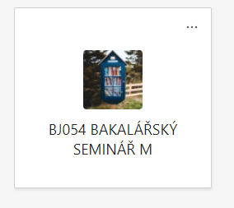
MS Teams a web THD
http://thd.fce.vutbr.cz/logout/bakalar

Slide 7
Zpracování BP
Tipy a doporučení:
Pečlivě prostudovat zadání (nic nevynechat).
Osnova k teoretické i experimentální části.
Myšlenková mapa.
Začít kvalitní rešerší (návod na zdroje v rámci semináře dne 13. a 20. 02. 2023).
Domluvit se vedoucími BP na pravidelných konzultacích.
Možnost využívat skříňky na osobní věci před laboratoří D134 (klíče u pí. Bártové).

Slide 8
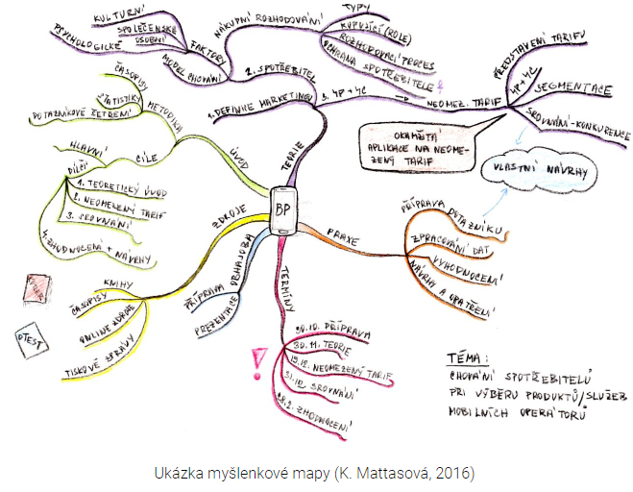
Myšlenková mapa
Zdroj: https://www.marketingmind.cz/myslenkova-mapa/

Slide 9
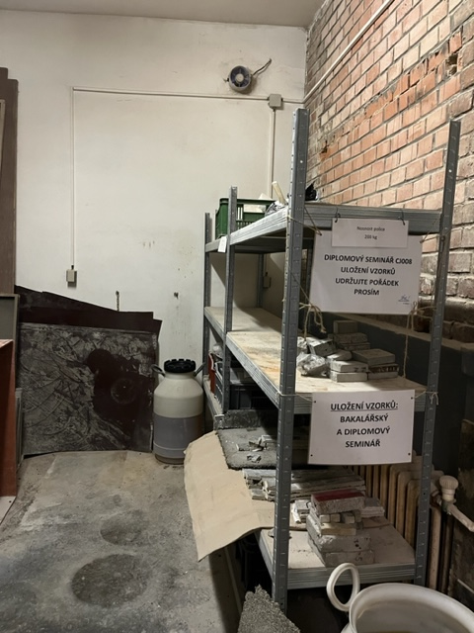
Uložení vzorků k BP
Pro uložení vzorků jsou připraveny regály v místnosti v rámci laboratoří UTHD, označení vzorků:
BP,
jméno studenta,
datum (do kdy bude vzorek uložen).
Hrozí vyhození vzorků při pravidelném úklidu

Slide 10
Průběh SZZ
Termín SZZ v týdnu 12. – 16. 06. 2023.
Doba trvání – cca. 45 minut na studenta.
1. část: Obhajoba BP – student si připraví ppt. prezentaci své BP ve spolupráci s vedoucím práce, viz další dokumenty.
2. část: Ústní státní zkouška ověřující znalosti.
Občerstvení zajišťuje ústav THD.

Slide 11
DĚKUJI VÁM ZA POZORNOST

